Slide 1
세대별 보험상품 가입 변화와 시사점.2022.01.보험연구원(KIRI)
보험산업이 지속가능한 성장을 달성하기 위해서는 확대되는 고령층의 보험수요를 흡수함과 동시에, 30･40대 및
그 이하 연령층의 니즈를 파악하고 보험가입에 대한 필요성 인식을 유도할 필요가 있음
∙ 출산율이 낮아지면서 초고령사회로 접어드는 상황에서 고령층의 보장수요 충족을 통한 성장전략은 필수적임
∙ 청년층의 보험가입 유도를 위해 획일화된 상품공급에서 벗어나, 이들이 원하는 바를 파악할 필요가 있음
- 새로운 세대는 이전 세대들보다 정보 접근성이 높기 때문에 보험상품 구매결정 과정에서 각 보험회사들이 제공하
는 상품들의 차별화된 특성이나 본인이 얻을 수 있는 혜택 및 서비스 등에 이전보다 민감하게 반응할 수 있음
○ 보험회사는 사회･경제 환경변화 속에서 위험보장 공백을 채우기 위한 보다 적극적인 노력이 필요함
∙ 인구 및 가구구조 변화를 감안해 볼 때 고령층 확대에 따른 간병보험, 건강보험에 대한 수요는 지속될 것으로 전망
됨에 따라 보다 체계적인 상품 개발 및 공급이 이루어질 필요가 있음
- 65세 이상 고령자 가구 비중은 계속 증가하여 2047년에는 전체가구의 절반(49.6%)에 이를 것으로 전망됨
∙ 노후소득보장 시장에서 타 금융업권과의 경쟁을 고려할 때, 수익률 개선이나 차별화된 서비스전략 마련이 요구됨
○ 전통적 가족구조나 사회규범을 중심으로 한 보험마케팅 방식에서 벗어나 개인의 활동영역이나 중요한 생애사건
을 기반으로 보험상품을 공급할 필요가 있음
∙ 사회규범 마케팅은 소비자에게 사회적으로 바람직하다고 인식되는 것이 무엇인지를 전달함으로써 행동을 변화하게
하는 것이나,9) 사회환경 및 가치관 변화로 이 같은 방식은 보험상품 판매과정에서 주효하지 않을 수 있음
∙ 보험회사는 개인의 활동영역이나 생애 주요 사건들에 집중하여 상품공급의 우선순위를 정할 필요가 있음10)
- 이를 위해 고객행동과 관련한 데이터 수집･분석을 바탕으로 고객을 이해하고 이들이 원하는 경험을 제공해야 함
○ 현재와 같은 설계사 채널 중심의 대면영업은 청년층과의 접점 마련에 한계가 존재해 이들 계층을 흡수할 수 있
는 새로운 채널･상품 전략을 마련할 필요가 있음
∙ 디지털 채널을 통한 단순하고 차별화된 상품 제공으로 청년층의 보험 접근성을 제고할 필요가 있으며, 이에 대한
성공을 기반으로 회사 전체의 사업모형 전환 기회를 모색해야 함
○ 한편, 향후 인구감소에 따라 신계약 창출을 통한 회사의 성장이나 수익성 확보에 어려움이 뒤따를 것으로 예상
됨에 따라 지속적인 고객관리를 통해 고객이탈을 최소화하는 전략도 병행될 필요가 있음
추가확인 필요

Slide 2
온라인채널 보험 가입자 상품・연령별 특성 분석.2021.11. 보험연구원(KIRI)
온라인채널은 주로 젊은 연령층이 소액 맞춤형 보장성･월납 저축성 보험 등에 가입하며 성장함
∙ 상품별로 30대 이하의 소비자를 중심으로 소액 맞춤형 보장성 보험이, 30･40대를 중심으로 월납 저축성 보험이,
전 연령대를 중심으로 납입기간이 짧은 운전자보험과 여행자보험이 주로 온라인채널을 통해 판매됨
○ 보험회사의 온라인채널 판매 비중은 아직 높은 수준이 아니고 이를 빠르게 확대하기에도 한계가 있는 상황이지
만, 향후 디지털 기술이 발전하고 소비자가 이에 익숙해지며 온라인채널은 지속하여 주목받을 것으로 보임
∙ 온라인채널을 통한 보험 판매는 증가세가 이어지고 있지만 아직 전체 판매채널에서 차지하는 절대적인 비중은 높지
않고, 소액･단기보험 중심의 판매가 이루어져 온라인판매는 보험회사 수익성에 큰 도움이 안 되는 상황임
∙ 보험회사는 기존 전속설계사 판매채널과의 충돌 문제 혹은 종신보험과 같은 복잡한 상품의 온라인을 통한 설명의
어려움 등으로 인해 한정적인 상품만을 온라인으로 판매하고 있는 실정이기도 함
∙ 하지만 보험업법시행령이 개정되어 소액단기전문보험업의 문턱이 낮아지고,8) 디지털 기술의 발전으로 온라인채널의
검색 효율성과 경쟁력이 향상되며, MZ세대 등 젊은층이 주 소비층으로 부상하여 소비자가 온라인채널에 익숙해질
가능성이 높으므로 온라인판매 시장의 성장과 관심은 지속될 것으로 보임
○ 보험회사는 상품별로 소비자 연령층에 따라 맞춤형 온라인판매 전략을 구상하여 온라인채널 활용 방안을 검토할
필요가 있음
∙ 보험회사는 30대 이하 젊은 고객층의 수요 파악에 집중하여 다양한 맞춤형 소액･단기보험 상품을 출시하고 30･40
대 소비자를 위한 저축성 상품 라인업을 강화하여 온라인채널의 활용 방안을 모색할 필요가 있음
∙ 이와 더불어 아직까지 온라인채널을 통한 보험 가입 비중이 낮은 고령층에서 디지털 소외가 일어나지 않도록 쉽고
직관적인 상품설명과 판매절차를 제공하여야 함
∙ 또한 온라인채널을 통해 거의 판매되지 않는 전통적인 장기보험 등의 온라인판매 전략을 검토하여 시장 확대의 기회
로 삼을 필요도 있음
추가확인 필요

Slide 3
코로나19 이후 온라인 쇼핑 채널의 구성 변화.2021.01. 보험연구원(KIRI)
소매판매에서 온라인 쇼핑의 비중이 확대되는 반면, 온라인 쇼핑에서 모바일 쇼핑의 비중이 정체되는 현상은 구
조적으로 지속될 것으로 보이나, 코로나19에 따른 불안정에 유의할 필요가 있음
∙ 최근 나타나고 있는 온라인 쇼핑의 비중 확대와 모바일 쇼핑의 비중 정체는 코로나19의 영향이라기보다는 구조적으
로 지속되어 온 변화로부터 파생된 것으로 보는 것이 타당함
- 전체 금융 거래에서 인터넷 뱅킹의 비중과 인터넷 뱅킹에서 모바일 뱅킹의 비중은 모두 상승하고 있으나, ‘이용
건수’에서 모바일 뱅킹의 비중이 정체되는 현상은 소매판매와 유사하다고 할 수 있음
∙ 코로나19의 1차 유행기와 같이 대면 활동에 직접적인 제약이 발생할 경우 온라인 쇼핑의 비중이 일시적으로 크게
불안정해졌던 사례가 있는 만큼, 최근 3차 유행의 심각성 정도에 주목할 필요가 있을 것임
- 특히, 3차 유행이 심각해져서 이동의 자유가 추가로 제한될 경우 PC에 비해 모바일 기기가 갖는 편리성이 약화
되기 때문에 모바일 쇼핑이나 모바일 뱅킹의 활용성에 부정적인 영향을 줄 수 있음
○ 보험산업은 인터넷 활용에 불리한 여건을 가지고 있으나, PC 및 모바일 기기 등 인터넷 활용과 관련한 소비자
행동의 변화 추이에 적극적으로 관심을 가질 필요가 있을 것임
∙ 보험산업은 소매판매나 인터넷 뱅킹에 비해 일상적인 거래보다는 장기 계약 중심이기 때문에 인터넷 활용에 한계가
있어 현재 조회, 보험금 청구 등 보조적인 역할에 머물러 있는 경우가 많음
∙ 하지만, 소매판매와 금융 거래에서 인터넷의 활용이 지속적으로 변화하고 있는 만큼, 소비자 특성별·상품별·기능별
로 나타나고 있는 다양한 특징을 지속적으로 관찰할 필요가 있을 것임
추가확인 필요

Slide 4
보험동향.2022.11.보험연구원(KIRI)
손해보험 성장 요인
2022년 2/4분기 손해보험 총자산은 금리 상승의 영향으로 전분기 대비 0.1조 원 증가에 그침
∙ 금리 상승에 따라 기타포괄손익누계액(OCI)은 5.7조 원 감소하였으나, 책임준비금은 3.4조 원 증가하였고 이익잉여금도 1.8조 원 확대됨
2022년 2/4분기 손해보험 종목별 원수보험료 가운데 퇴직연금의 비중 확대가 두드러짐
손해보험회사 유형별로 보면, 외국사의 전년 동기 대비 원수보험료 증가율이 상대적으로 낮았음
손해보험 발생손해액 및 사업비
2022년 2/4분기 손해보험의 발생손해액과 사업비 모두 전년 동기 대비 증가함
∙ 발생손해액은 장기 질병 및 상해보험 보험금 지급이 확대되면서 전년 동기 대비 8.7% 증가하였으며,
사업비는 전년 동기 대비 1.7% 증가함
2022년 2/4분기 자동차보험 발생손해액은 증가한 반면 장기손해보험 사업비는 감소함
∙ 자동차보험 발생손해액은 코로나19 재확산 추세가 소폭 완화되면서 전년 동기 대비 2.7% 증가함
∙ 장기손해보험 사업비는 질병 및 상해보험 신규 판매 둔화 등으로 전년 동기 대비 2.5% 감소함
2022년 상반기 손해보험산업 합산비율은 사업비율 상승으로 전년 말 대비 0.4%p 상승한 101.1%를 기록함
∙ 손해율은 대부분의 종목에서 개선되었으며, 특히 자동차보험 손해율이 전년 말 대비 3.9%p 하락함
∙ 사업비율은 대부분 종목의 사업비율 하락에도 개인연금과 퇴직연금 사업비율이 상승하여 전년 말 대비 0.4%p 상승한 18.2%를 기록함
당기순이익 구성
2022년 상반기 손해보험산업 당기순이익은 손해율 하락 등으로 3.4조 원 흑자를 기록하였고, 영업이익은 4.7조 원 흑자, 영업외이익은 0.03조 원 적자를 기록함
영업이익 구성
2022년 상반기 손해보험산업 영업이익은 4.7조 원 흑자를 나타냈으며, 보험영업과 투자영업에서 각각 0.1조 원, 4.6조 원 이익을 나타냄
∙ 보험영업이익은 장기손해보험과 자동차보험 손해율 개선으로 흑자를 기록하였고, 금리 및 환율 상승에 따른 외화환산이익 증가로 투자영업이익이 증가함

Slide 5
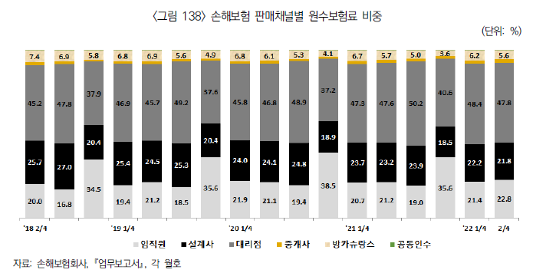
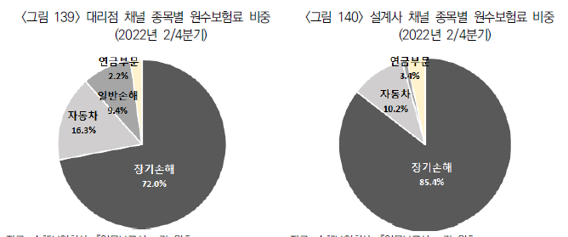
보험동향.2022.11.보험연구원(KIRI)
손해보험 판매채널
2022년 2/4분기 손해보험 채널별 원수보험료 비중의 경우 대리점 채널 비중은 전년 동기 대비 소폭확대되었으나 설계사 채널 비중은 축소됨
∙ 대리점 채널 비중은 장기손해보험 성장 등으로 전년 동기 대비 0.2%p 확대된 47.8%를, 설계사 채널비중은 자동차보험 및 개인연금 판매 축소로 전년 동기 대비 1.4%p 축소된 21.8%를 기록함
∙ 임직원 채널 비중은 퇴직연금 판매 확대로 전년 동기 대비 1.6%p 확대된 22.8%를 나타냄
추가확인 필요

